Slide 1
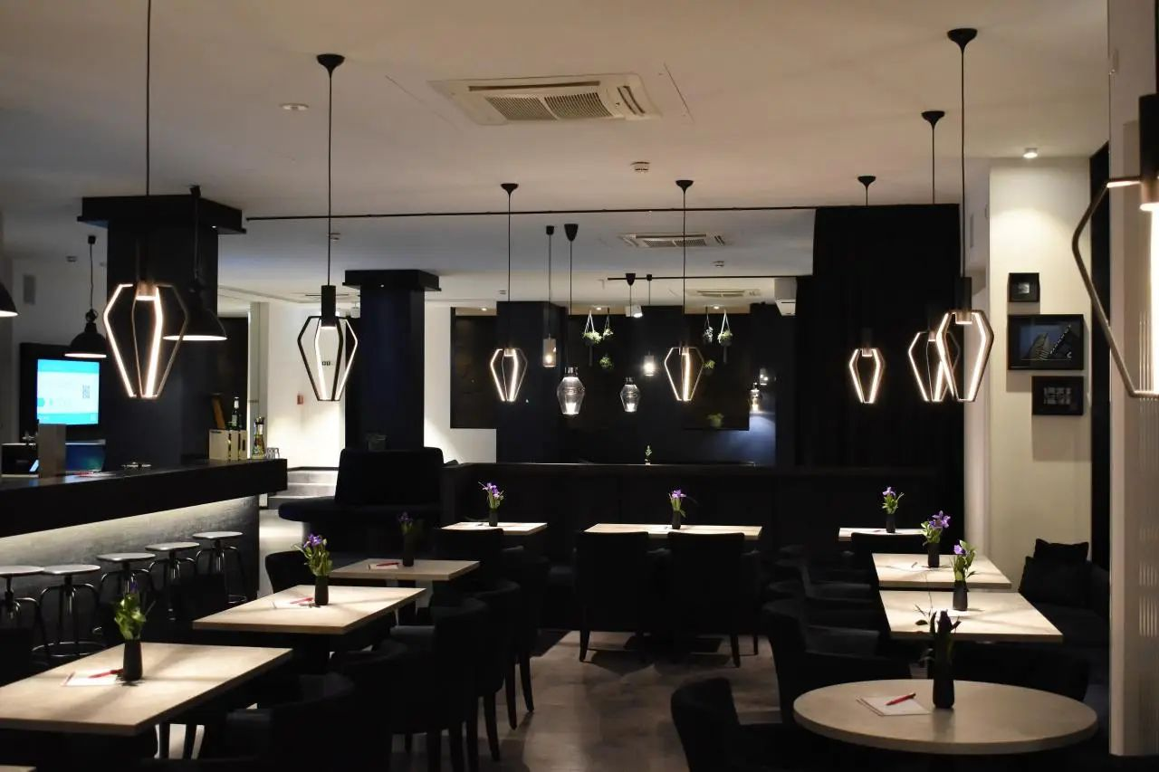




餐饮服务
学期、班级、授课教师

Slide 2

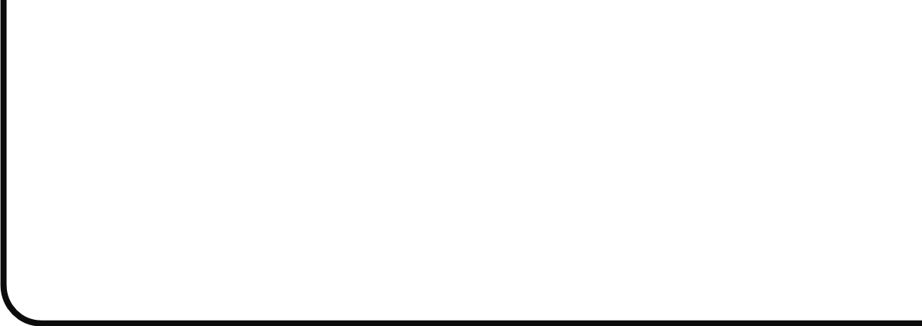

C O N T E N T S
06
05
04
餐饮经营管理
03
酒水与酒吧服务
02
中餐服务
宴会服务
01
餐饮服务基础
知识与技能
西餐服务

Slide 3



任务1 餐饮服务岗位认知
任务2 端托技能
任务3 餐巾折花技能
任务4 摆台技能
任务5 斟酒技能
任务6 分菜技能
主题一
餐饮服务基础
知识与技能

Slide 4


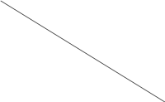

主题一
1.了解餐饮服务岗位设置及职责
2.掌握轻托和重托的操作要领及方法
3.掌握餐巾折花的基本技法
4.掌握中、西餐零点和宴会摆台的操作流程与标准
5.掌握斟倒酒水的服务流程和标准
6.掌握分菜的基本方法
知识目标
1.能够运用基本技法熟练折叠杯花和盘花
2.能够规范完成中、西餐零点和宴会摆台操作
3.能够根据不同酒水的存放和饮用特点为客人提供相应的酒水服务
4.能够正确为客人提供分菜服务
教学目标
能力目标
素质目标
1.提高个人礼仪修养，塑造良好的个人形象
2.具备良好的服务意识和吃苦耐劳的精神
3.养成良好的职业素养，热爱餐饮服务行业

Slide 5





任务6
实训-特殊菜品的分菜方法

Slide 6
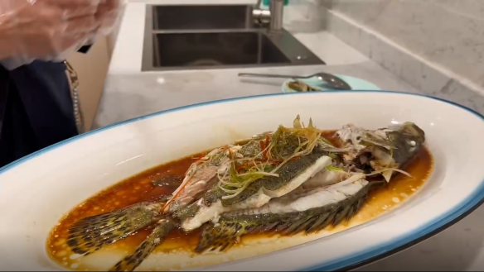
主题一 餐饮服务基础知识与技能
任务6 分菜技能-特殊菜品的分菜方法
服务员小陈正在服务的是一桌商务宴，半小时后桌上菜品都已上齐，扒鸡、糖醋鱼、海鲜疙瘩汤……一大桌子菜丰盛至极，这时，主人提出把糖醋鱼分一下，小陈一下子有点懵，怎么分鱼？这时领班过来解了围，熟练的剔除鱼骨后将鱼肉整理成形，恢复原样浇上原汁，重新上桌。小陈露出了佩服的眼神并暗暗下了决心……

Slide 7
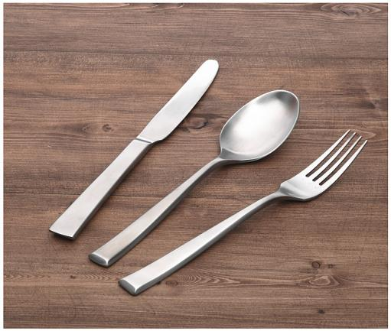
主题一 餐饮服务基础知识与技能
任务6 分菜技能-特殊菜品的分菜方法
分鱼服务
1.分鱼用具
鱼配用的餐具应根据鱼的烹调方法而定，如分糖醋整鱼时，因其焦酥，可带鱼骨分用，故而应配用餐叉、餐勺；分干烧整鱼、红烧整鱼、清蒸整鱼时，要将鱼骨、鱼肉分离，故而应配用餐刀剔出鱼骨刺及切割鱼肉，配以餐叉、餐勺用于分鱼装碟。

Slide 8
主题一 餐饮服务基础知识与技能
任务6 分菜技能-特殊菜品的分菜方法
分鱼服务
2.分鱼要求
分鱼操作前，应先备好餐碟、刀、叉、勺，并将要拆分的整形鱼向客人进行展示。展示的方法有两种，一种为端托式展示，即餐厅服务员用托盘将盛鱼的盘子托至客人面前，向客人介绍菜肴，在介绍的过程中向客人进行菜肴的展示；另一种为桌展，即将烹制好的鱼放在餐台上，然后餐厅服务员向客人介绍菜肴，在介绍的过程中，客人也观察到了鱼的形状。待餐厅服务员向客人将鱼展示完毕，方可进行分鱼服务。

Slide 9
主题一 餐饮服务基础知识与技能
任务6 分菜技能-特殊菜品的分菜方法
分鱼服务
3.糖醋整鱼的分鱼步骤
分糖醋整鱼时，左手握餐勺压在鱼头处，右手拿餐叉从鱼腹两侧将鱼肉切离鱼骨。由于糖醋鱼较焦脆，因此在操作时要用力得当，待鱼肉切开后，将鱼块分装餐碟中，并用餐勺盛糖醋汁浇于鱼块上，便可分送给客人食用。分糖醋鱼时，要速度快，因为它属火候菜，如时间间隔过长，往往直接影响菜肴的质量。

Slide 10
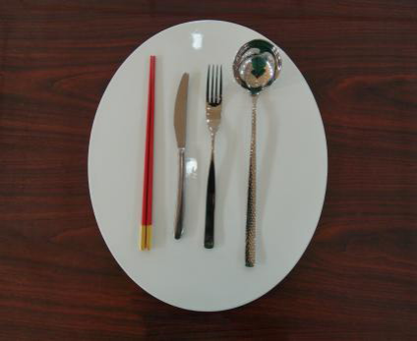
主题一 餐饮服务基础知识与技能
任务6 分菜技能-特殊菜品的分菜方法
分汤服务
1.分汤的工具
大汤勺、筷子、餐刀、餐叉

Slide 11
主题一 餐饮服务基础知识与技能
任务6 分菜技能-特殊菜品的分菜方法
分汤服务
2.分汤的方法
（1）当汤与原料有明显区分时：先将盛器内的汤分进客人的碗内，然后再将汤中的原料均匀地分入客人的汤碗中；
（2）当汤与原料有明显区分时：先将盛器里原料均匀地分到汤碗中，再将汤分到汤碗中。以上两种方法各有所长，视不同的汤类而定；
（3）第三种是汤与原料没有明显区分时，一次性将汤分到汤碗即可。

Slide 12
主题一 餐饮服务基础知识与技能
任务6 分菜技能-特殊菜品的分菜方法
分汤服务
3.分汤注意事项
（1）从主宾位开始分汤，站在客人的左侧，再按顺时针方向依次为客人分让；
（2）如果原料为整体的，入整鸡、整鸭等，可以在餐桌，也可以在服务台，先将其分割好，再进行分汤；
（3）一般分盛至汤碗的8分处。

Slide 13
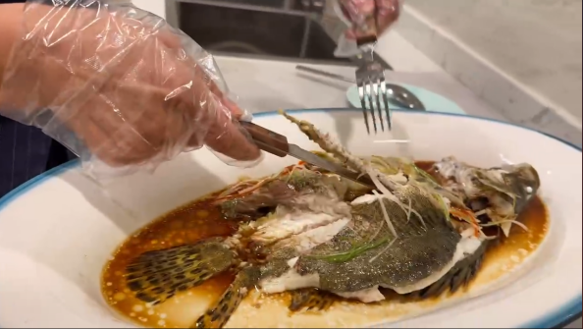
主题一 餐饮服务基础知识与技能
任务6 分菜技能-特殊菜品的分菜方法
实训目标：
1.熟练操作分鱼的方法
2.熟练操作分汤的方法
实训条件：
1.在中餐实训室完成实训
2.工作台、圆形餐桌、餐车、餐具、清蒸鲤鱼6份、银耳汤6分，分菜工具

Slide 14
主题一 餐饮服务基础知识与技能
任务6 分菜技能-特殊菜品的分菜方法
实训步骤：
1.成立中餐技能小组，下午第三节课进行技能训练，课上担任小组长。
2.教师讲解分菜的基础知识。
3.教师示范分鱼、分汤的操作流程，讲解操作要领。
4.学生以小组为单位，在组长的指导下进行练习，教师巡视和指导。
5.对学生的技能掌握情况进行测试。

Slide 15

【作业目标】
1. 能够规范的对客人提供分鱼、分汤服务。
【作业内容与要求】
1. 反复练习分鱼、分汤的步骤，熟练掌握操作要领。

